Slide 1
Ingeniería de software (3304)
Profesores a cargo:
Arsaute Ariel
Daniele Marcela
Frutos Mariana
Solivellas Daniela
Uva Marcelo
Alumnos:
Fernandez Jorge Federico
Imenzon Carlos Alexander
Sosa Juan Segundo

Slide 2
Partimos de realizar la lectura de los capítulos 3 (Bad Smells in Code) y 6, 7 y 8 sobre técnicas de refactorización presentadas en el libro “Refactoring Ruby Edition” y la guía de estilos de ruby. Mirando el código con los conocimientos obtenidos de estas lecturas, detectamos los siguientes code small:
- Falta de comentarios en algunas funciones.
- Errores de espacios en blancos.
- Errores de indentación.
- En algunos casos se repetía el mismo código.
Luego, hemos ejecutado rubocop obteniendo el análisis “informeApp”. A continuación se muestran algunos de los siguientes code small detectados en la clase app.rb con sus respectivas correcciones (autocorrección de rubocop y manualmente):

Slide 3
Algunos de los code small detectados:
Uso de símbolos ascii en los comentarios que no están permitidos como los acentos y la letra ñ.
La línea es demasiado larga.
Mayormente este problema aparecían en los comentarios, entonces se colocaron en una línea particular (no al costado) y otros se hicieron más cortos.
Otros de los lugares, es como muestra la imagen y se soluciono de la siguiente manera:

Slide 4
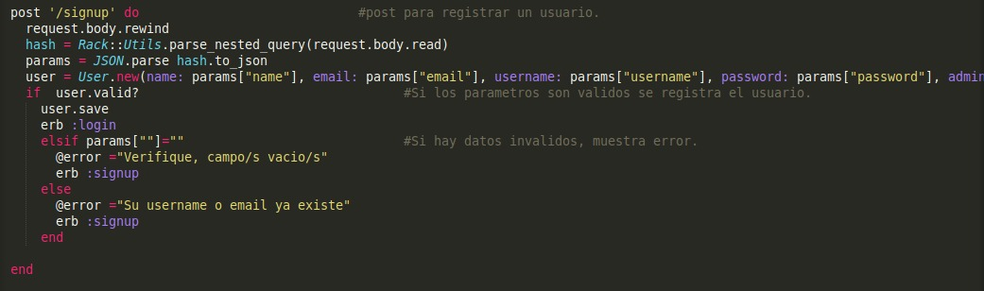
2)La línea es demasiado larga.

Slide 5
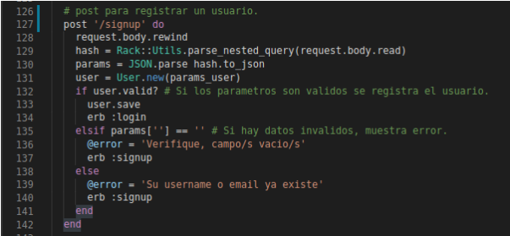
2)La línea es demasiado larga.

Slide 6
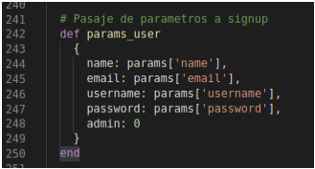
2)La línea es demasiado larga.

Slide 7
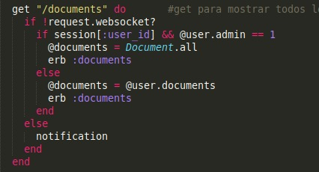
3)Condicionales idénticas, tanto en el if como en el else se devolvía el mismo resultado.

Slide 8
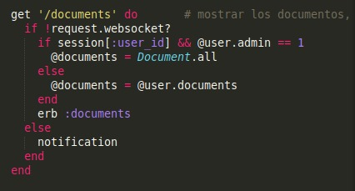
3)Condicionales idénticas, tanto en el if como en el else se devolvía el mismo resultado.

Slide 9
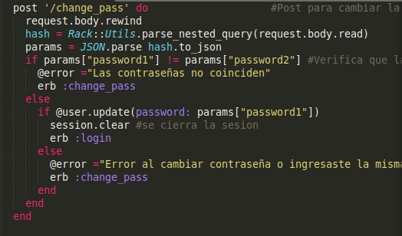
4)Convertir el if..else anidado por elsif.

Slide 10
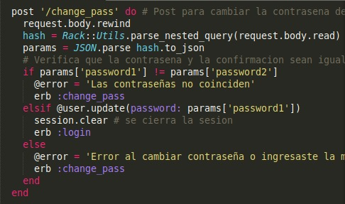
4)Convertir el if..else anidado por elsif.

Slide 11

5)Colocación de comentarios en la misma línea que la palabra clave def.

Slide 12

5)Colocación de comentarios en la misma línea que la palabra clave def.

Slide 13
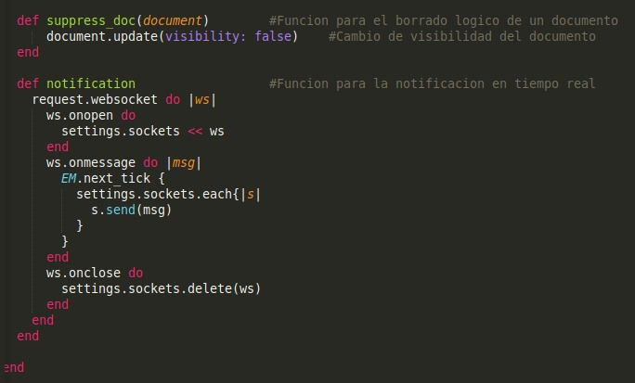
6)También se sacó llaves innecesarias.

Slide 14
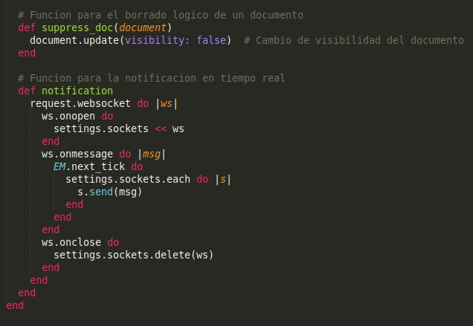
6)También se sacó llaves innecesarias.

Slide 15
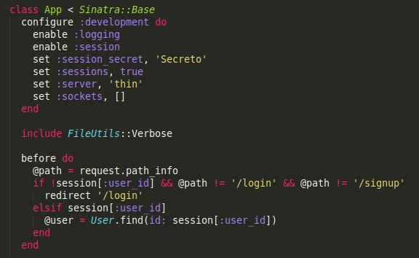
7)include se usa en el nivel superior. Use dentro de la clase o módulo.

Slide 16
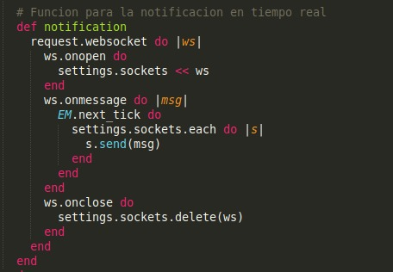
8 y 9)El tamaño de la condición de la rama de asignación para la notificación es demasiado alto y el método tiene demasiadas líneas.

Slide 17
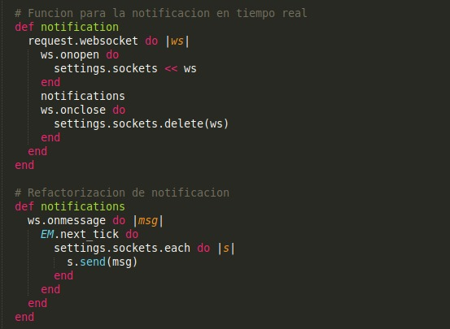
8 y 9)El tamaño de la condición de la rama de asignación para la notificación es demasiado alto y el método tiene demasiadas líneas.

Slide 18

9)El método tiene demasiadas líneas.

